Slide 1
第7讲 函数与函数编程
信息科学与技术学院
北京师范大学 2016年秋季

Slide 2
第6讲 知识要点回顾
一、文件与文件对象
二、文件的读取与写入open() read() write() close()
三、二进制文件的读取和写入 open('','wb')
四、随机文件访问 seek()
五、对象系列化 对象存储
六、函数 有参数、无参数

Slide 3
第7讲 目录
一、函数的声明与调用
二、函数的参数传递
三、函数的返回值
四、变量的作用域
五、递归函数
六、eval、exec和compile函数

Slide 4
第7讲（1）函数的声明与调用

Slide 5
一个简单的函数声明与调用
实例1：简单函数(chapter7_1_1.py)
def func(s):
print('in function:'+s)
return("Hello,world")
s = func("How are you")
print('in main program:'+s)
函数的调用
通过函数名，括号和自变量来调用/访问这个函数
注：声明在前，调用在后

Slide 6
函数的分类
Python的函数可分为两大类：
内置函数是Python自带的,也是Python保留字符
abs(number)
cmp(number1,number2) #前>后 返回1
int()
float()
str()
自定义函数由用户创建

Slide 7
第7讲（2）函数的参数传递

Slide 8
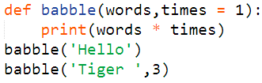

默认参数
形参和实参 定义
声明函数时，可以为参数指定默认值；
示例：
chapter7_2_1.py
运行结果：
注：先声明没有默认参数的形参，再声明有默认参数的形参
Notes:
函数的名字和位置确定下来，函数的接口定义就完成了，对于调用者，只需要知道如何传递正确的参数和函数返回什么样的值就够了 Python函数定义简单，但灵活，参数可以有多种定义方式：可选（默认）参数、可变参数和关键字参数

Slide 9
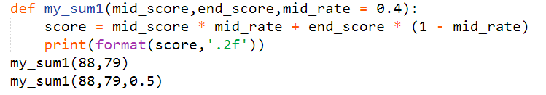

默认参数
默认参数一定要用不可变对象，如果是可变对象，程序运行会有逻辑错误。
示例：
运行结果：
chapter7_2_2.py
函数调用时，实参默认是按位置顺序传递形参。

Slide 10

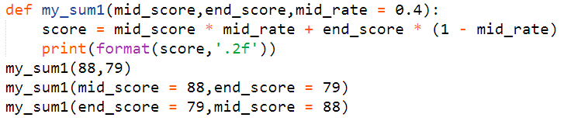
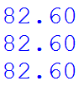
位置参数与命名参数
位置参数：按位置传递的参数
命名参数：按名称传入的参数
优点：参数按名称意义明确；传递的参数与顺序无关；如果有多个可选参数，可选择指定某个参数值。
示例：
运行结果：
调用者可以定义哪一个函数接受这个值，通过在调用时使用参数的变量名，使用name=value这种语法。
chapter7_2_3.py
Notes:
命名参数：调用者可以定义哪一个函数接受这个值，通过在调用时使用参数的变量名，使用name=value这种语法。

Slide 11
可变参数与关键字参数
通过带星号的参数，如*args，允许向函数传递0或任意个参数；
调用函数时，这些可变参数自动组装为一个tuple；
声明函数时，通过带双星的参数，如**kw，向函数传递0或任意个含参数名的参数；
调用函数时，这些关键字参数在函数内部自动组装为一个dict；
定义可变参数和关键字参数的语法： *args是可变参数，args接收的是一个tuple； **kw是关键字参数，kw接收的是一个dict。
Notes:
当传递参数个数不确定的时候我们可以考虑传递list或tuple，但是使用可变参数更为简化 可变参数的定义，只需要在参数前面加一个*，然后通过循环遍历传递给函数的参数即可
对于list或tuple传递到可变参数中，在传递时在参数前加上*即可

Slide 12
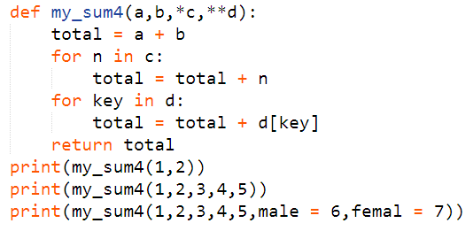

可变参数与关键字参数
示例：
运行结果：
注：带星或双星的参数必须位于形参列表的最后位置。
chapter7_2_4.py

Slide 13
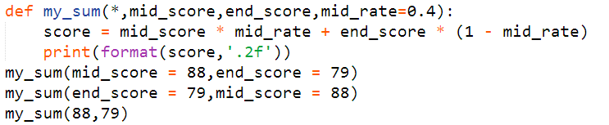
强制命名参数
示例
带星号的参数后面申明参数导致强制命名参数(keyword_only)
调用时必须显式使用命名参数传递值，因为按位置传递的参数默认收集为一个元组，传递给前面带星号的可变参数；
如果不需要带星号的可变参数，只想使用强制命名参数，可以简单地使用一个星号，如: def my_func(*,a,b,c)
chapter7_2_5.py

Slide 14
第7讲（3）函数的返回值

Slide 15
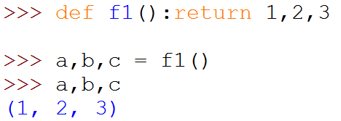
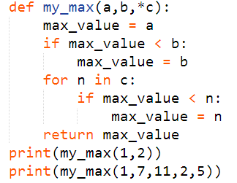
函数返回值
示例：求若干数中最大值
将最大值设置为一个很小的数，或取第一个数为最大值的初值；
利用循环，将每个数与最大值比较，若此数大于最大值，则将此数设置为最大值
函数关键字 return 返回值，可返回元组
chapter7_3_1.py

Slide 16
第7讲（4）变量的作用域

Slide 17
变量的作用域
Python中变量的作用域——可被访问的范围；
基本的变量作用域：全局变量，局部变量和类成员变量。
定义在函数内部的变量拥有一个局部作用域，定义在函数外的拥有全局作用域；
Notes:
一个程序的所有的变量并不是在哪个位置都可以访问的。访问权限决定于这个变量是在哪里赋值的。

Slide 18
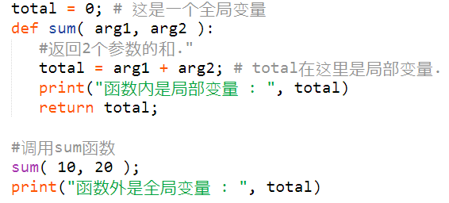

全局变量与局部变量
示例:
运行结果：
chapter7_4_1.py

Slide 19
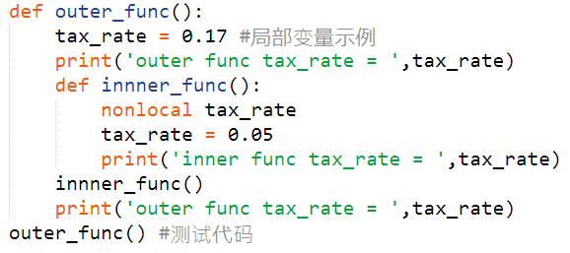
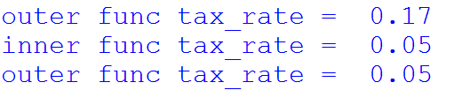
非局部语句nonlocal
在嵌套定义函数中，为定义在上级函数体的局部变量赋，表明变量不是所在块的局部变量，而是在上级函数体中定义的局部变量；
nonlocal语句可以指定多个非局部变量，如nonlocal x,y,z
示例：
运行结果：
chapter7_4_2.py
Notes:
非局部语句是Python 3.x中新引入的特性，可以让你给外层但非全局作用域中的变量赋值。官方文档中的说法是，非局部语句可以让所列的标识符（identifier）指向最近的嵌套作用域（enclosing scope）中已经绑定过的变量，全局变量除外。
其实在许多Python程序中，很少用到非局部语句。但是，有了这种语句之后，我们就可以减少不同作用域之间变量名的冲突。非局部语句，也让我们更加容易地访问、操作外层作用域中的变量。不过，这在一定程度上也让语法变得更加复杂。

Slide 20
第7讲（5）递归函数

Slide 21
非函数实现N阶乘问题
实例1：计算n的阶乘—无函数代码(chapter7_5_1.py)
n = int(input('please enter the num:'))
total = 1
for i in range(1,n+1):
total = total * i
result = total
print('{0}! = {1}'.format(n,result))

Slide 22
非递归函数解决N阶乘问题
实例2：计算n的阶乘—带参数的函数(chapter7_5_2.py)
def factorial(n):
if n == 0 or n == 1:
return 1
total = 1
for i in range(2,n+1):
total = total * i
return total
n = int(input('please enter the num:'))
result = factorial(n)
print('{0}! = {1}'.format(n,result))

Slide 23
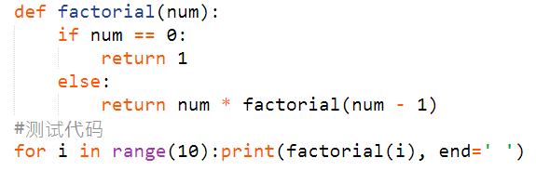
递归函数解决N阶乘问题
自调用函数，可以在函数体内直接或者间接地自己调用自己，即函数的嵌套调用是函数本身；
递归函数不能无限递归，否则会耗尽内存；
一般在递归函数中，需要设置终止条件；
求阶乘：
运行结果：
chapter7_5_3.py
Notes:
递归函数的定义简单，逻辑清晰，理论上所有的递归函数都可以写成循环的方式。
注意，使用递归函数需要注意栈溢出，在计算机中，函数调用是通过栈这种数据结构实现的，每进入一个函数调用，栈就会加一层栈帧，每当函数返回，栈就会减去一层栈帧，当递归调用的次数过多，会导致栈溢出。

Slide 24
第7讲（6）eval,exec和compile函数

Slide 25
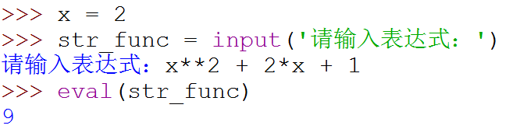
eval函数
使用eval函数，可以对动态表达式进行求值
eval函数的功能是将字符串生成语句执行，如果字符串包含不完全的依据，则存在注入安全隐患，如删除文件的语句。

Slide 26
exec函数
使用exec函数，可以执行动态语句
其中，str是动态语句的字符串，globals和locals是使用上下文环境的全局和局部变量，如果不指定，则使用当前运行上下文
Exec函数用于动态语句的执行，不返回值。

Slide 27
compile函数
使用compile函数，可以编译代码为代码对象
其中，source为代码预计到字符串，如果是多行语句，则每行的结尾必须有换行符\n
Filename为包含代码的文件
Mode为编译模式：‘exec’（用于语句系列执行）、’eval’（用于表达式求值）、’single’（用于单个交互语句）
编译后的代码对象可以通过eval函数或exec函数执行，因为编译为代码对象，可以提高效率

Slide 28
The End

